Slide 1
Транзистор

Slide 2
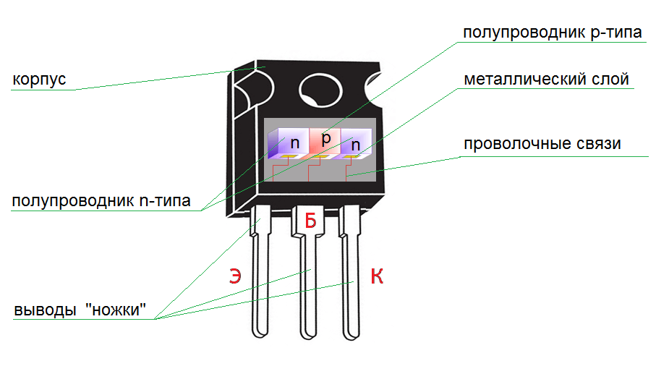
Что это такое?
Транзистором называется полупроводниковый прибор, предназначенный для усиления и генерирования электрических колебаний. Транзисторы являются ключами (кнопками) в сетях с постоянным током. Биполярные транзисторы могут управлять электрической цепью до 50 В, полевые транзисторы могут управлять приборами до 100 В (при напряжении на затворе 5 В). В сетях с переменным током использую реле.

Slide 3
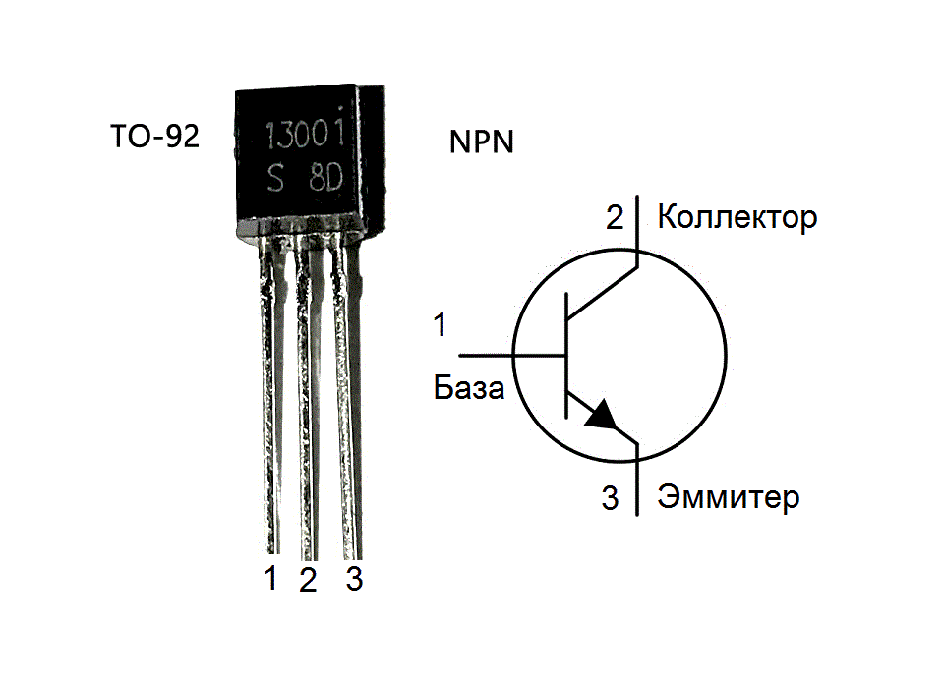
Транзисторы являются основой для построения микросхем логики, памяти и микропроцессоров компьютеров. Транзистор — это электронный элемент из полупроводникового материала, обычно с тремя выводами, позволяющий с помощью входного сигнала управлять током высокого напряжения. Использование транзистора — это наиболее простой способ подключения к Ардуино мотора постоянного тока.

Slide 4
Как подключить транзистор к Ардуино
Arduino Uno
макетная плата;
1 биполярный транзистор;
1 мотор постоянного тока;
2 резистора от 1 до 10 кОм;
провода

Slide 5
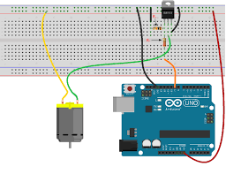
Подключить мотор постоянного тока напрямую к цифровым или аналоговым портам Arduino не получится. Это обусловлено тем, что пины на плате Ардуино не способны выдавать ток более 40 мА. При этом мотору постоянного тока, в зависимости от нагрузки, необходимо сотни миллиампер. Потому и возникает потребность управления электрической цепью высокого напряжения транзистором

Slide 6
Если присмотреться к сборке на макетной плате, то заметим, что транзистор играет роль кнопки. Если кнопка замыкает электрическую цепь при нажатии на толкатель, то транзистор начинает пропускать ток при подаче напряжения на базу. Таким образом, можно сделать автоматическое или полуавтоматическое управление мотором на Ардуино.

Slide 7
Источники
https://xn--18-6kcdusowgbt1a4b.xn--p1ai/%D1%82%D1%80%D0%B0%D0%BD%D0%B7%D0%B8%D1%81%D1%82%D0%BE%D1%80-%D0%B0%D1%80%D0%B4%D1%83%D0%B8%D0%BD%D0%BE/
http://wiki.amperka.ru/%D1%80%D0%BE%D0%B1%D0%BE%D1%82%D0%BE%D1%82%D0%B5%D1%85%D0%BD%D0%B8%D0%BA%D0%B0:%D0%BF%D0%BE%D0%B4%D0%BA%D0%BB%D1%8E%D1%87%D0%B5%D0%BD%D0%B8%D0%B5-%D0%BC%D0%BE%D1%82%D0%BE%D1%80%D0%B0-%D1%87%D0%B5%D1%80%D0%B5%D0%B7-%D1%82%D1%80%D0%B0%D0%BD%D0%B7%D0%B8%D1%81%D1%82%D0%BE%D1%80

